Slide 1

黄金起爆1
10月15日 8:15
许 为
执业编号:A1120619060011
基金职业编号：A2025061900499x
经传多赢资深投顾，具有10年以上的从业研究经验，对A股均有较专业的研究。擅长以技术面为主，以政策，消息为辅挖掘市场热点投资机会，独创主力操盘三步曲，机构跟盘以及准确把握个股启动节奏和上涨空间判断！投资风格偏理性，顺势而为！

Slide 2
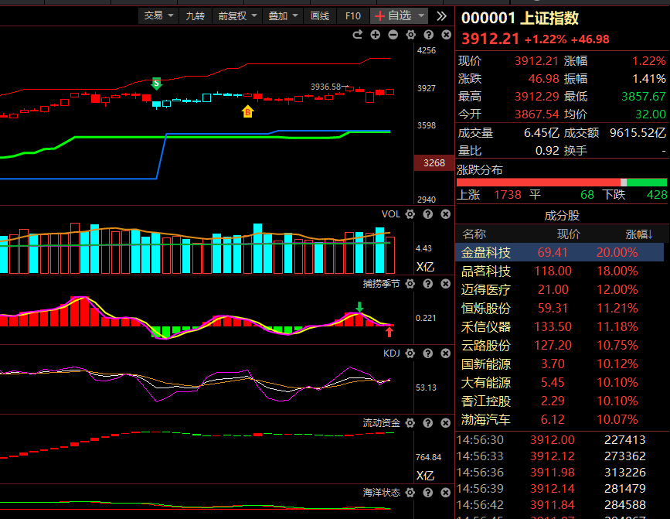
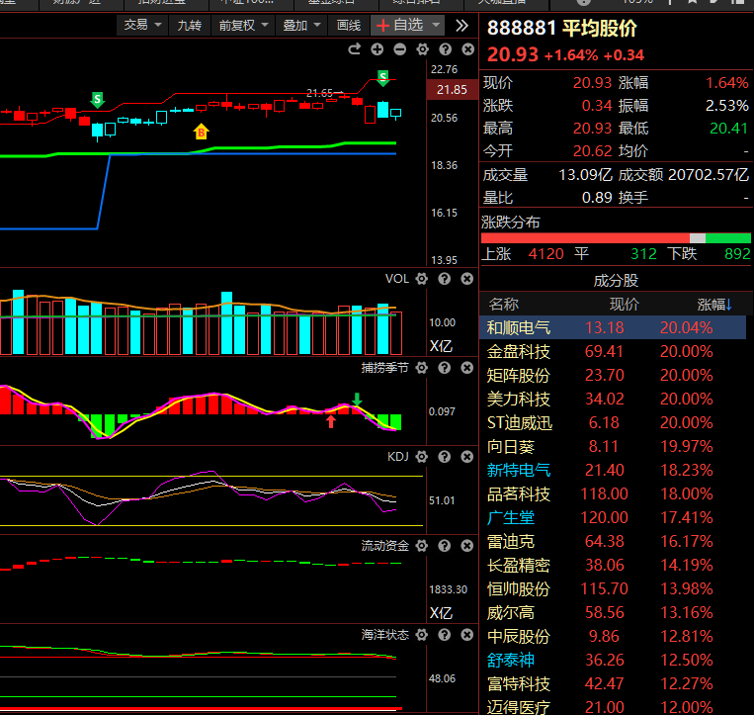
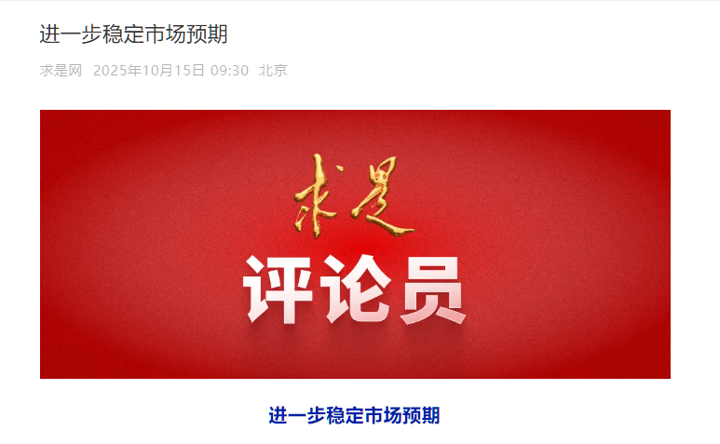
国家队一步步的控盘，市场韧性在增强，未来进一步稳定市场预期，市场慢牛的格局，指数继续围绕3800-3900点的震荡，在此过程中结构性行情炒作热点

Slide 3
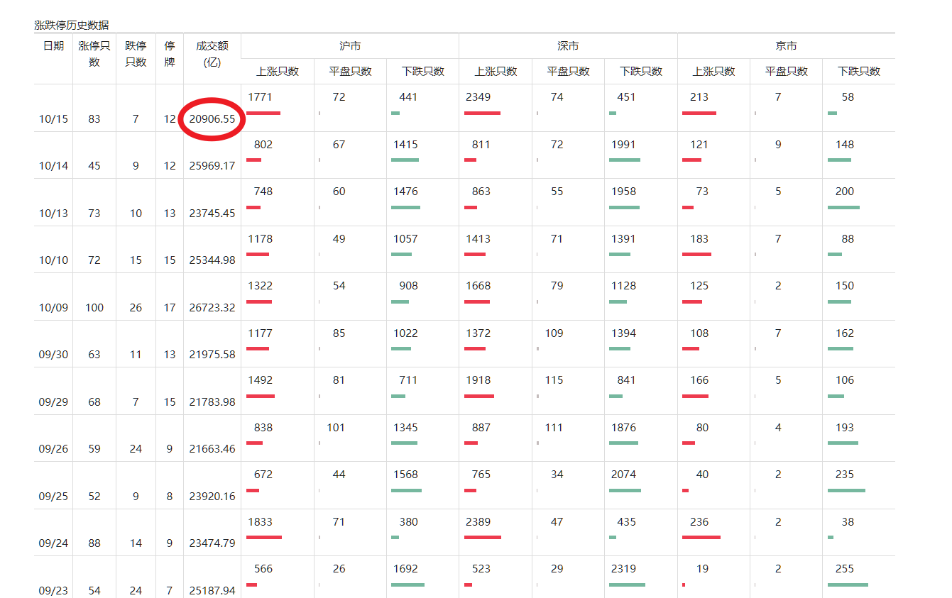
市场缩量，资金轮动（没有主线炒作）机构会前的观望：
2025年9月29日中共中央政治局会议决定中国共产党第二十届中央委员会第四次全体会议于10月20日至23日在北京召开。此次四中全会的主要议程是研究关于制定国民经济和社会发展第十五个五年规划的建议。
基于往届经验，从时间上看：《中共中央关于制定国民经济和社会发展第十五个五年规划的建议》预计将在全会闭幕之后的两到三个工作日（即10月28日前后）公布。这个《建议》作为党中央起草的五年规划建议稿，内容会更加详细，例如在产业政策方面一般会明确具体的支持行业。

Slide 4
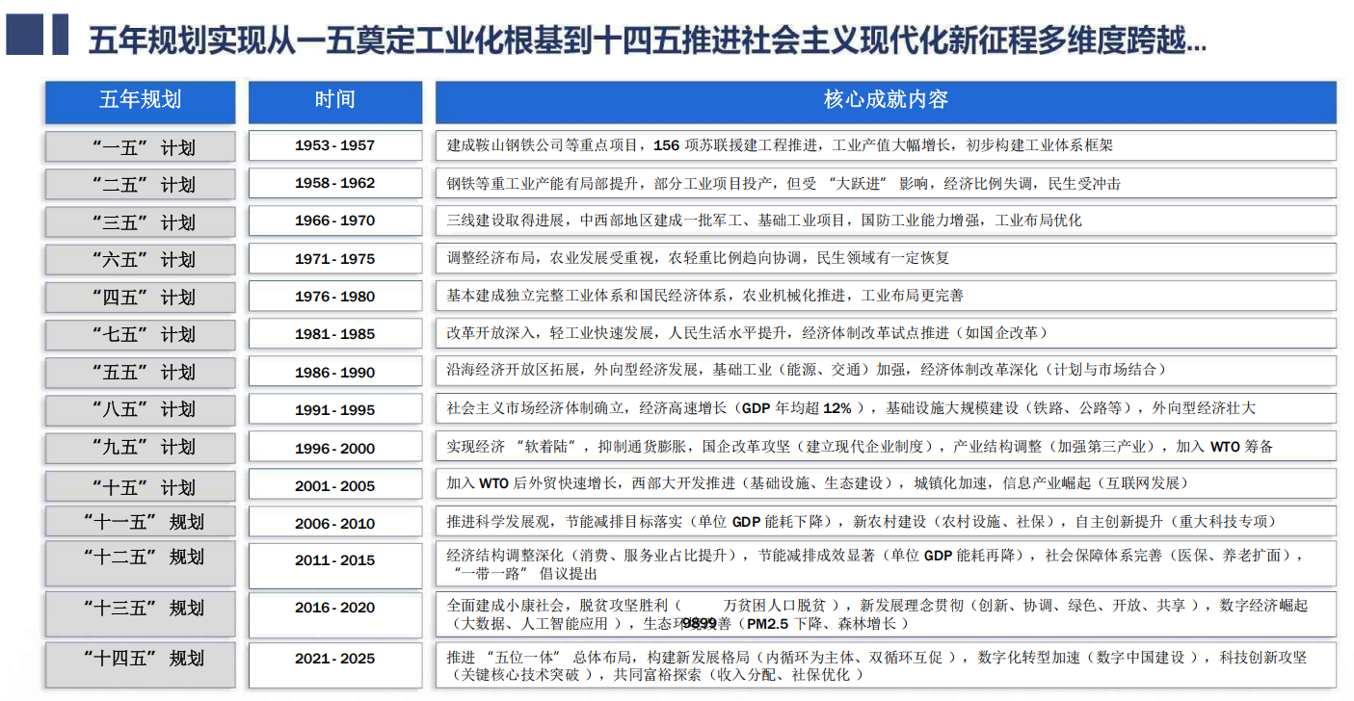

Slide 5
预计这次的“十五五”规划将继续围绕中国式现代化的核心目标：
1.“十四五”目标的深化与巩固。
2.科技创新的新突破，尤其是在人工智能、生物医药、航空航天等前沿领域。
3.全面深化改革开放，应对新的国际环境。
4.共同富裕的阶段性目标取得实质性进展。
5.绿色低碳转型的深入推进。

Slide 6
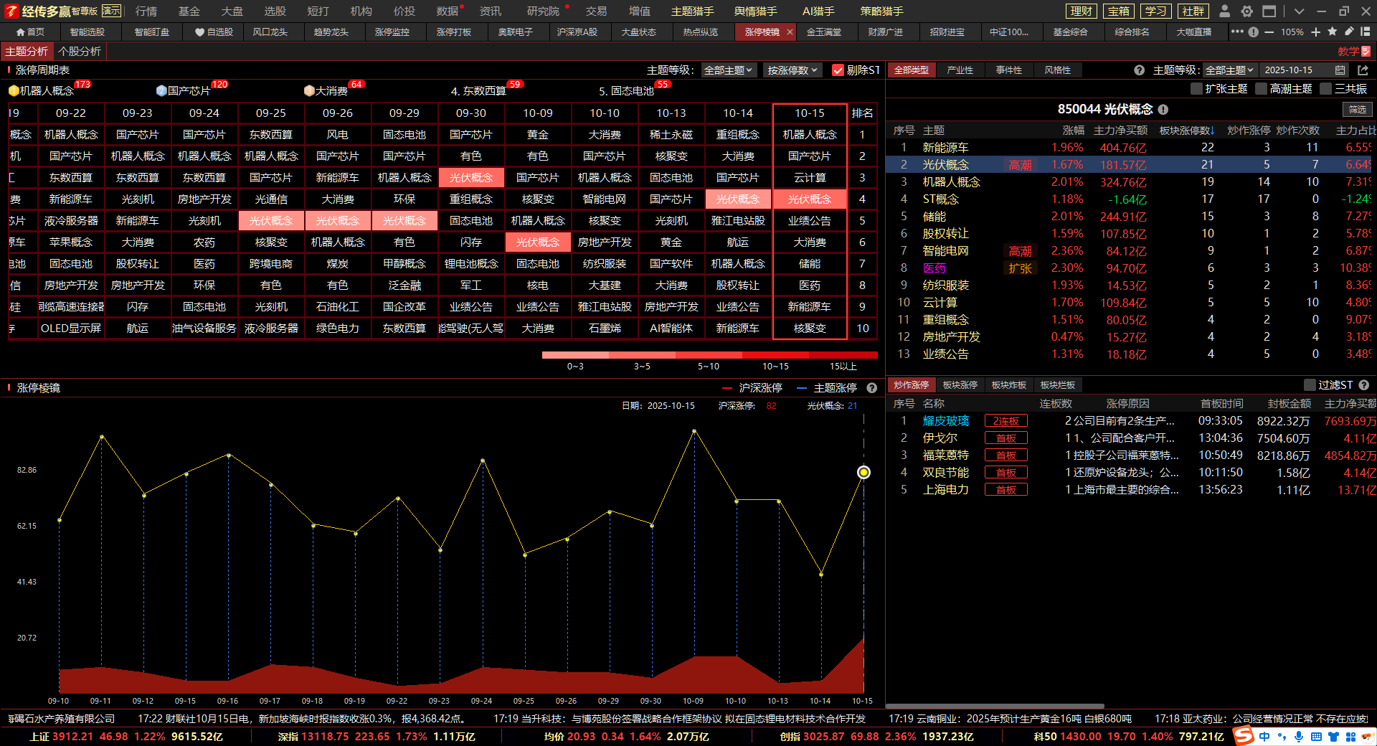
涨停棱镜专门统计每天涨停家数排名，前面没有上过榜的概念，连续上榜3次或者5天3次，那么这个概念大概率就是可以炒作半个月的时间。【新】【反复持久】概念炒作有预期，还未兑现。

Slide 7
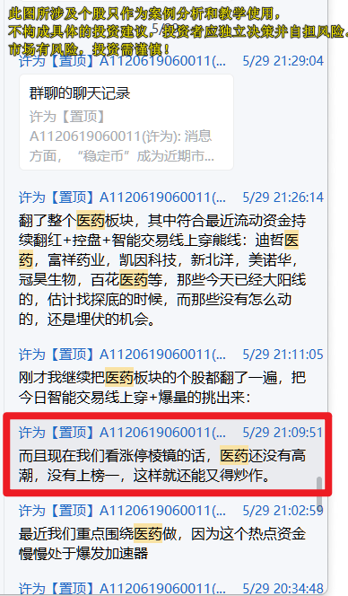
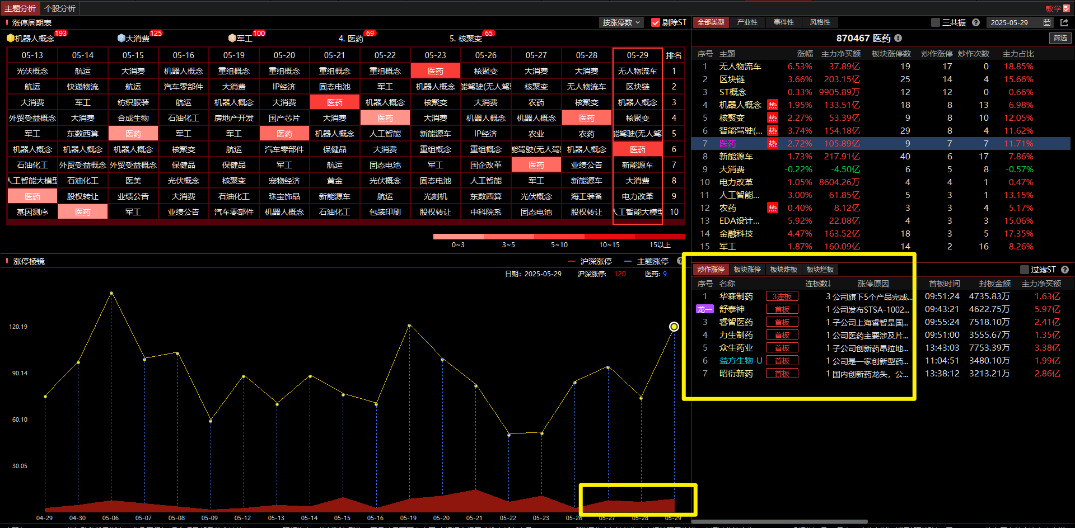
5月底的医药上榜数据

Slide 8
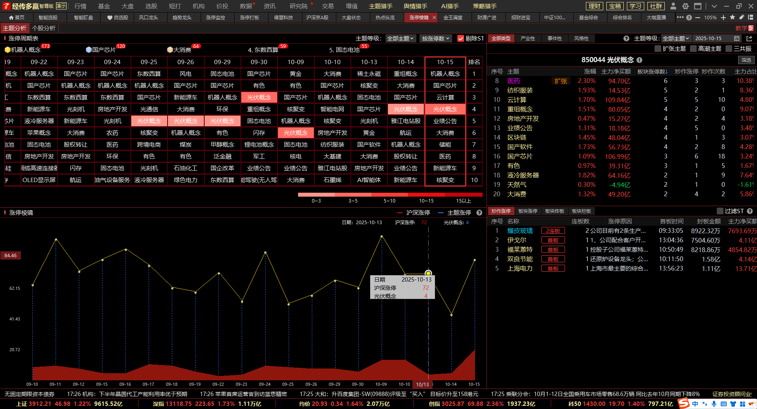
光伏板块频繁的上榜，板块处于炒作的初期阶段，仍未高位的方向。

Slide 9
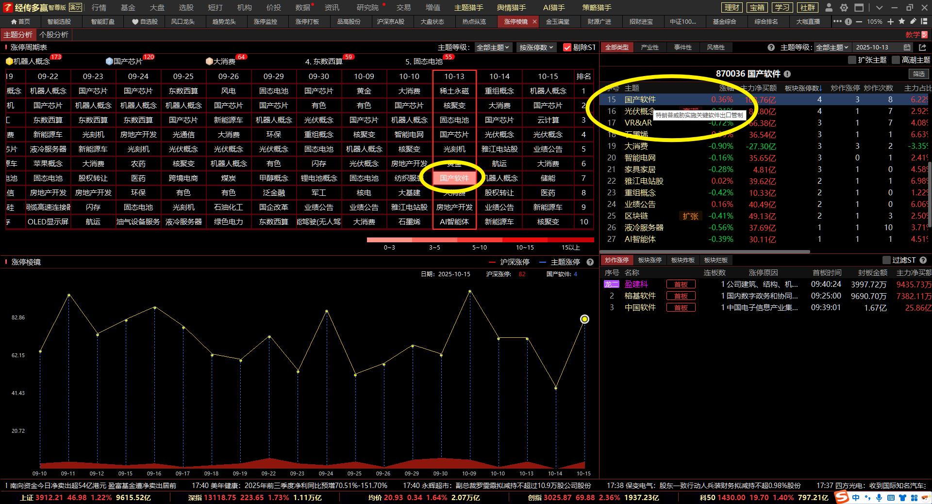
资金的炒作，是否形成持续的上榜，是重要的参考方向

Slide 10
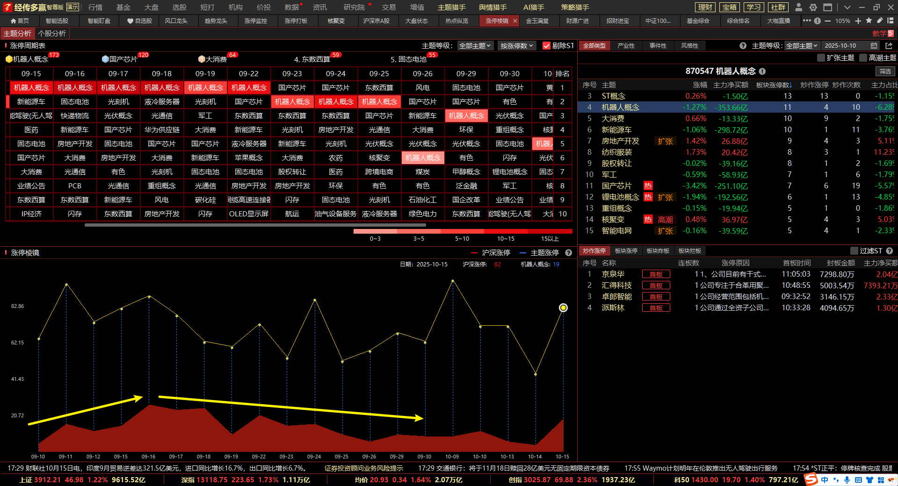
炒作的趋势图，慢慢上榜--开始爆发---增量资金入场---资金抱团风口---炒作一定周期后结束

Slide 11
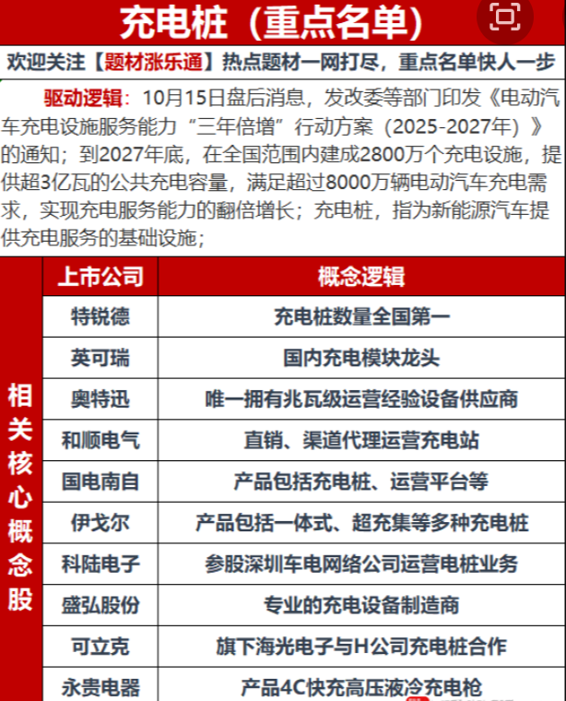
【发改委等部门：到2027年底 在全国范围内建成2800万个充电设施】国家发展改革委等部门印发《电动汽车充电设施服务能力“三年倍增”行动方案（2025—2027年）》的通知，到2027年底，在全国范围内建成2800万个充电设施，提供超3亿千瓦的公共充电容量，满足超过8000万辆电动汽车充电需求，实现充电服务能力的翻倍增长。
通知指出，加快高速公路服务区充电设施更新改造。打造有效满足电动汽车中长途出行需求的城际充电网络，进一步加密充电设施点位布局，不断优化设施功能结构。到2027年底，在高速公路服务区（含停车区）新建改建4万个60千瓦以上“超快结合”充电枪，鼓励建设大功率充电设施。除高寒高海拔地区外，其他高速公路服务区均应具备充电能力。（发改委）[16:33]

Slide 12
机构抱团个股特征：
  频繁大单异动（持续上千万的资金吸筹）
    吸筹不等于启动，启动信号：
一。智能交易线上穿熊线
二。游资入场共振（进场点或者加仓信号）
  业绩滚动净利润持续增加，或者扭转
  强势股启动多参考智能交易不破持股
  中途做成本优势减仓不要卖光

Slide 13
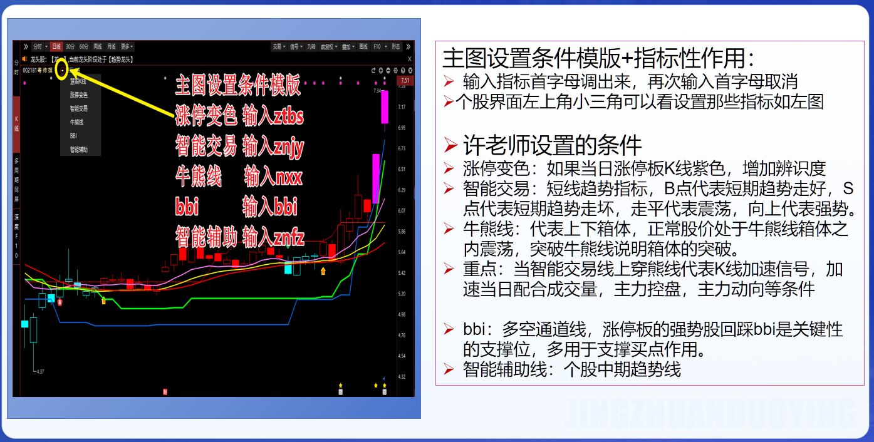

Slide 14
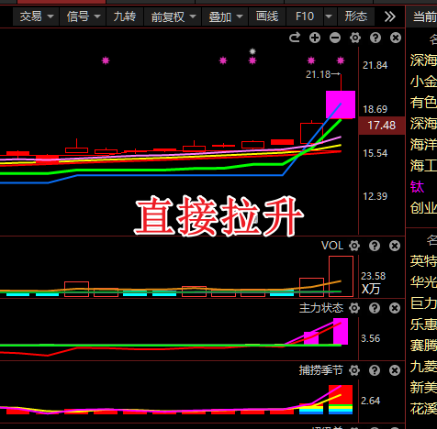
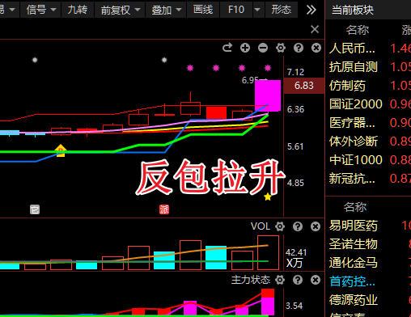
当智能交易线上穿熊线+控盘+主力爆量加速后，我们买点分成2种：
1.智能交易线上穿当日，配合控盘+爆量，是第一个买点，但是不要多买【加速当日一买】
2.智能交易线上穿后主力喜欢在回踩洗下，回踩3,4天到bbi然后再加一波【加速后回踩bbi二买】
3.回踩跌破bbi那就是走坏，止损

Slide 15


Slide 16
